Slide 1
ỦY BAN NHÂN DÂN HUYỆN VŨ THƯ
TRƯỜNG TIỂU HỌC SONG LÃNG
Nhiệt liệt chào mừng các thầy cô giáo
đã về dự giờ thăm lớp 5
Năm học 20 – 20
GIÁO VIÊN:………………………….
Môn : Toán
Notes:
Slide 1 này không có người dự thì cắt đi. Dạy bình thường.

Slide 2
KHỞI ĐỘNG

Slide 3
JACK TÌM KHO BÁU
Notes:
GV dẫn dắt vào câu chuyện Jack tìm kho báu trên đại dương. Để lấy được kho báu dưới lòng đại dương thì Jack phải trả lời được các câu hỏi của công chúa Long cung….Các em hãy giúp Jack trả lời các câu hỏi để lấy được kho báu nhé…

Slide 4
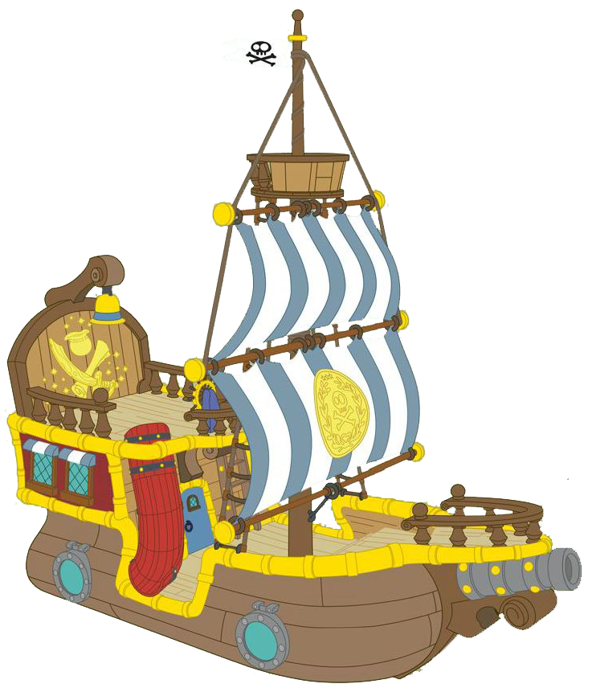
Notes:
Hướng dẫn: GV click vào các rương, hòm kho báu để hiện câu hỏi.

Slide 5
Hình A
Hình B
Hình C
1. Hình nào là tam giác nhọn?
Hình B
Notes:
Hướng dẫn: GV click vào vùng trống để hiện câu trả lời. Sau đó click vào kho báu để về màn hình nhận kho báu.

Slide 6
Hình A
Hình B
Hình C
2. Hình nào là tam giác tù?
Hình C
Notes:
Hướng dẫn: GV click vào vùng trống để hiện câu trả lời. Sau đó click vào kho báu để về màn hình nhận kho báu.

Slide 7
Hình A
Hình B
Hình C
3. Hình nào là tam giác vuông?
Hình B
Notes:
Hướng dẫn: GV click vào vùng trống để hiện câu trả lời. Sau đó click vào kho báu để về màn hình nhận kho báu.

Slide 8
4. Em hãy chọn đáp án đúng nhất:
A. Tam giác đều có 3 cạnh bằng nhau
B. Tam giác đều có các góc bằng nhau và bằng 60⁰.
C. Tam giác đều có các cạnh bằng nhau và các góc
bằng nhau và đều bằng 60⁰
Đáp án C
Notes:
Hướng dẫn: GV click vào vùng trống để hiện câu trả lời. Sau đó click vào kho báu để về màn hình nhận kho báu.

Slide 9
Tuần 19
Bài 50: HÌNH TAM GIÁC
(2 tiết)

Slide 10
Toán:
Hình tam giác
3. Đường cao của hình tam giác ABC
S.5
A
Từ đỉnh A của tam giác ABC kẻ AH vuông góc với cạnh đối diện BC ( đáy)
Ta nói:
AH là đường cao tương ứng với đáy BC.
Độ dài AH là chiều cao của hình tam giác ABC.
B
C
H
A
BK là đường cao tương ứng với đáy AC.
CI là đường cao tương ứng với đáy AB.
K
I
B
C

Slide 11
Toán:
Hình tam giác
3. Nói (theo mẫu):
N.2
D
Hình tam giác DEG có DH là đường cao tương ứng với đáy EG
E
G
H
Hình tam giác ABC có AK là đường cao tương ứng với đáy BC
Hình tam giác PMQ có PM là đường cao tương ứng với đáy MQ
Hình tam giác RTS có RU là đường cao tương ứng với đáy TS
Notes:
Quan sát hình ( mẫu) gv hỏi tam giác DEG có đường cao nào? Đường cao DH tương ứng với đáy nào? Gọi học sinh lên chỉ và đọc lại .
Yêu cầu TLN2 ( đọc – nghe) và ngược lại.
Gọi từng nhóm lên đọc câu hỏi và câu trả lời cho từng hình. ( chỉ vào hình) => nhóm khác nhận xét
Kết luân. ( phần này GV có thể làm đường link đến bài dạy trong hojc10: https://www.hoc10.vn/doc-sach/toan-5-tap-2/1/681/6/ để sử dụng học liệu online)

Slide 12
Toán:
Hình tam giác
4. Thực hành vẽ đường cao AH của hình tam giác ABC trong mỗi trường hợp sau:
A
B
A
a)
c)
BVT
b)
H
B
H
C
C
A
H
C
B
Notes:
GV hướng dẫn vẽ mẫu câu a. Làm thế nào để vẽ đươc đường cao AH? Đường cao AH tương ứng với đáy nào?
Xuất phát từ đỉnh A, kẻ đường thẳng đi qua đỉnh A và vuông góc với đáy BC.
( chú ý: với lớp có màn hình cảm ứng thì Gv dùng bộ công cụ vẽ để vẽ trên màn hình. Còn nếu không GV có thể vẽ mẫu trên bảng. Sử dụng e ke dể xác định góc vuông) nhấn mạnh cần xác định đúng đỉnh và đáy mỗi hình.
HS quan sát mẫu.
Thực hành vẽ trên phiếu ( vở bài tập) + bảng phụ ( 3 bảng để trình bày trước lớp)
GV chốt đáp án ( dựa vào bài hs trên bảng phụ) HS sai gv có thể sửa luôn trên bảng phụ hoạc vẽ trên màn hìnhp
HS kiểm tra chéo.

Slide 13
Toán:
Hình tam giác
4. Thực hành vẽ đường cao AH của hình tam giác ABC trong mỗi trường hợp sau:
A
B
A
a)
c)
Vở
b)
H
B
H
C
C
A
H
C
B
5. a) Chấm 3 điểm rồi vẽ tam giác vào vở.
b) Hình tam giác em vừa vẽ ở câu a là tam giác nhọn, tam giác vuông
hay tam giác tù?
c) Kẻ đường cao của hình tam giác em vẽ ở câu a rồi dùng thước đo chiều cao và đáy tương ứng.
Notes:
Gọi học sinh đọc NDbài 5.
Bài 5 có mấy yêu cầu? Là những yêu cầu gì?
GV nhắc lại từng yêu cầu và hướng dẫn HS cách thực hiện.
Yêu cầu HS thực hành trên vở.
HS kiểm tra chéo theo nhóm 2.
Gọi học sinh trình bày bài của mình trước lớp. Cả lớp chia sẻ nội dung bài.
Theo em thì em gặp khó khăn nhất ở ý nào? Vì sao?
GV hướng dẫn lại HS dựng đường cao.
Nhận xét một số bài của học sinh. ( có thể sủ dụng máy soi bài để nhận xét đánh giá)

Slide 14
Toán:
Hình tam giác
N.6
Hình A
11 hình tam giác
Hình B
3 hình tam giác
Hình C
2 hình tam giác
Notes:
Hs nêu trong nhóm
Các nhóm báo cáo.
- Đại diện báo cáo ( dùng bút màn hình để khoanh, đánh số trong hình)

Slide 15
ỦY BAN NHÂN DÂN HUYỆN VŨ THƯ
TRƯỜNG TIỂU HỌC SONG LÃNG
Xin chân thành cảm ơn các thây cô giáo
đã về dự giờ thăm lớp!
GIÁO VIÊN:………………………….
Môn : Toán
Notes:
Slide 1 này không có người dự thì cắt đi. Dạy bình thường.

